Slide 1


CHÀO MỪNG CÁC CON ĐẾN VỚI TIẾT HỌC

Slide 2

Khoa học 4

Slide 3
GIỚI THIỆU VỀ MÔN HỌC

Slide 4


Thứ ba ngày 6 tháng 9 năm 2022
Khoa học
Bài 1: Con người cần gì để sống ?

Slide 5

MỤC TIÊU BÀI HỌC:
1.Nêu được con người cần thức ăn, nước uống, không khí, ánh sáng, nhiệt độ để sống.
2. Kể ra một số điều kiện vật chất và tinh thần mà chỉ có con người mới cần trong
cuộc sống.
3. Có ý thức bảo vệ môi trường xung quanh.

Slide 6
HOẠT ĐỘNG 1:
ĐỘNG NÃO - THẢO LUẬN NHÓM

Slide 7

Như mọi sinh vật khác, con người cần gì để duy trì sự sống của mình?

Slide 8
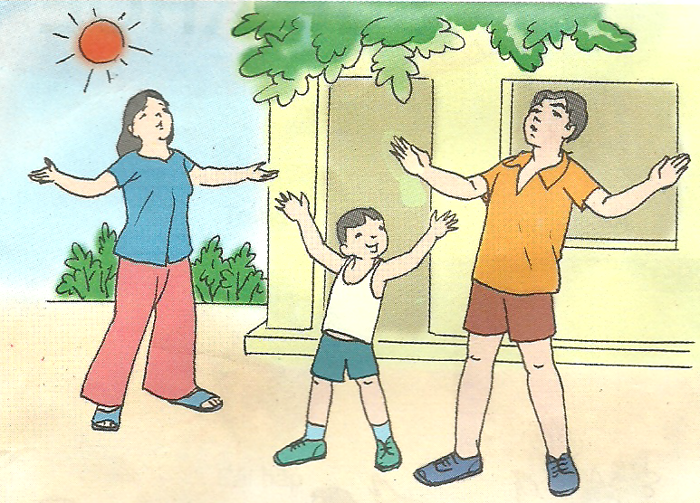
Con người cần có không khí để thở

Slide 9
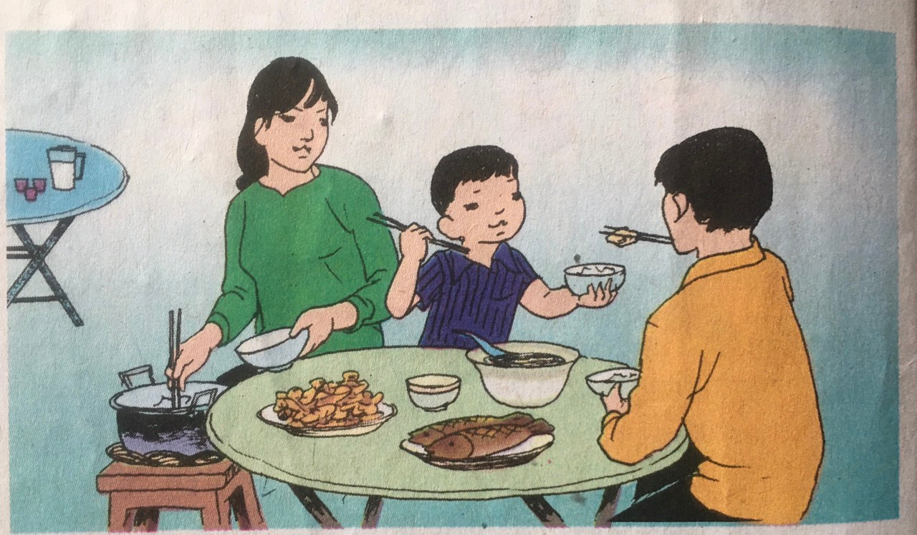
Con người cần thức ăn, nước uống

Slide 10
KẾT LUẬN:
* Con người không thể sống thiếu ô-xi quá 3 - 4 phút, không thể nhịn uống nước 3 - 4 ngày, cũng không thể nhịn ăn 28 - 30 ngày.

Slide 11
HOẠT ĐỘNG 2:
NHỮNG YẾU TỐ KHÁC CẦN CHO SỰ SỐNG

Slide 12
Dựa vào các tranh 3,4,5,6,7,8,9,10 trong SGK: Hãy liệt kê tất cả những gì cần có cho cuộc sống của con người?

Slide 13

Nhà ở

Slide 14
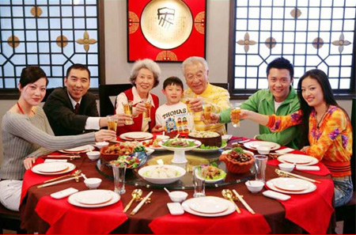
Con người cần phải ăn uống

Slide 15
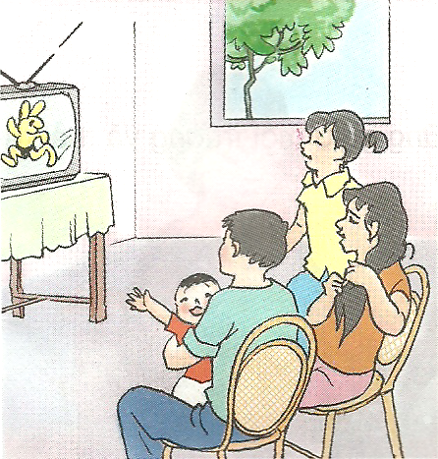
Con người cần có gia đình

Slide 16
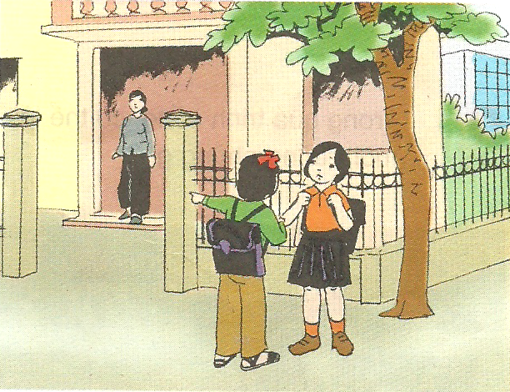
Con người cần được đi học

Slide 17

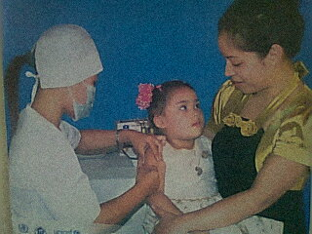
Con người cần được khám chữa bệnh khi bị ốm.

Slide 18


Con người cần có bạn bè

Slide 19
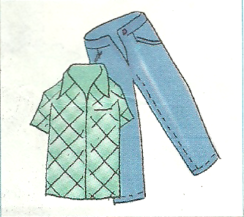

Con người cần có quần áo để mặc

Slide 20
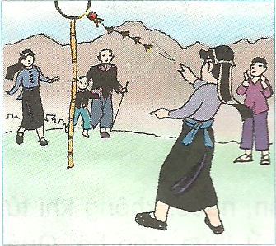
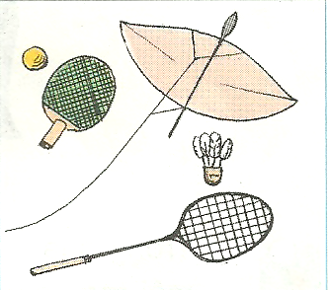
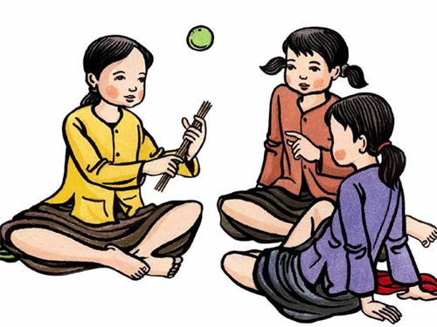
Con người cần được vui chơi

Slide 21
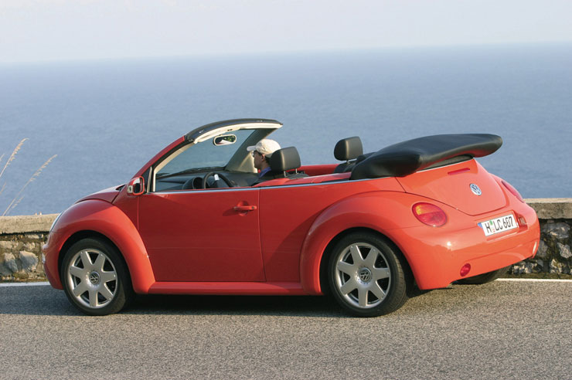
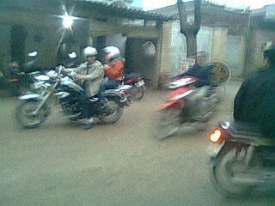
Con người cần có xe cộ để đi lại

Slide 22

Kết luận:
* Để sống và phát triển con người cần:
- Những điều kiện vật chất như: Không khí, thức ăn, nước uống, quần áo, các đồ dùng trong gia đình, các phương tiện đi lại….
- Những điều kiện tinh thần, văn hóa, xã hội như: Tình cảm gia đình, bạn bè, làng xóm, các phương tiện học tập, vui chơi, giải trí….

Slide 23
Những yếu tố cần cho sự sống | Con người | Động vật | Thực vật
1.Không khí
2. Nước
3.Ánh sáng
4.Nhiệt độ
5. Thức ăn
6. Nhà ở
7. Tình cảm gia đình
8. Phương tiện giao thông
9.Tình cảm bạn bè
10. Quần áo.
11. Trường học
12. Sách báo
x
x
x
x
x
x
x
x
x
x
x
x
x
x
x
x
x
x
x
x
x
x

Slide 24
Kết luận:
* Con người không thể sống thiếu ô-xi quá 3 - 4 phút, không thể nhịn uống nước 3 - 4 ngày, cũng không thể nhịn ăn 28 - 30 ngày.
* Để sống và phát triển con người cần:
- Những điều kiện vật chất như: Không khí, thức ăn, nước uống, quần áo, các đồ dùng trong gia đình, các phương tiện đi lại….
- Những điều kiện tinh thần, văn hóa, xã hội như: Tình cảm gia đình, bạn bè, làng xóm, các phương tiện học tập, vui chơi, giải trí….

Slide 25
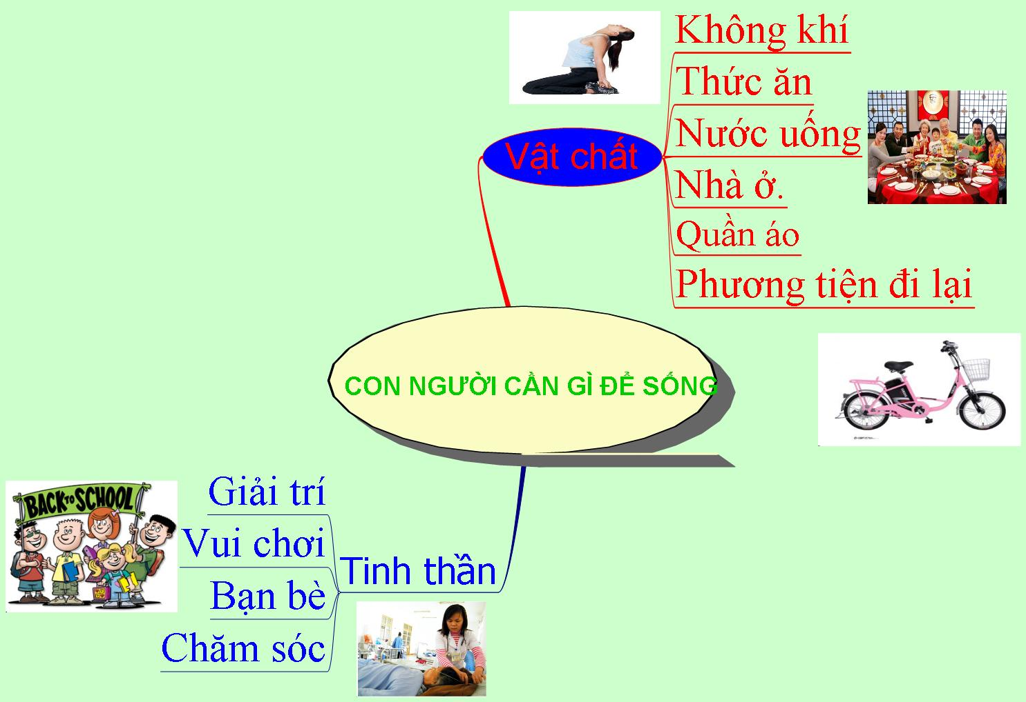

Slide 26


CHÀO CÁC EM!

